Slide 1
TALLER de ESCRITURA

Slide 2
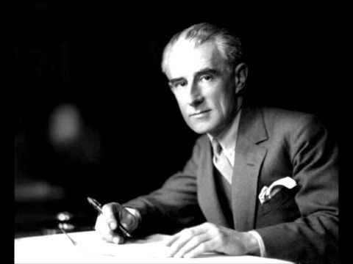
Escribe en 10 minutos un microrrelato en 1ª persona a partir de lo que te sugiera esta música.
(Bolero de RAVEL)

Slide 3
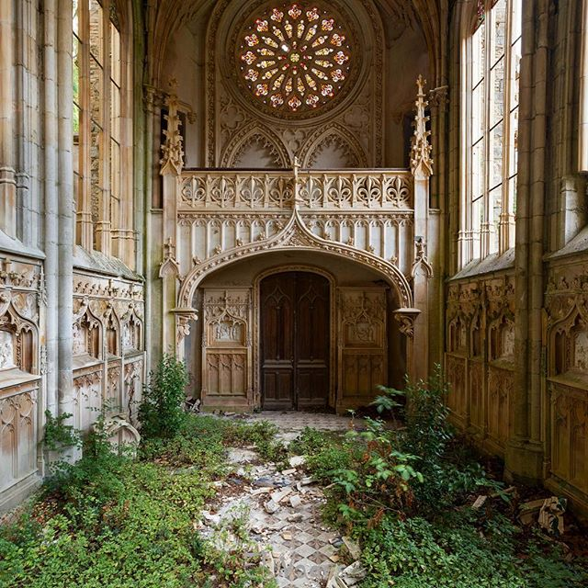
Escribe un texto argumentativo
(artículo de opinión, reflexión, crítica, etc.) en 10 minutos a partir de lo que te sugiere esta imagen.
(De 10 a 15 líneas)

Slide 4
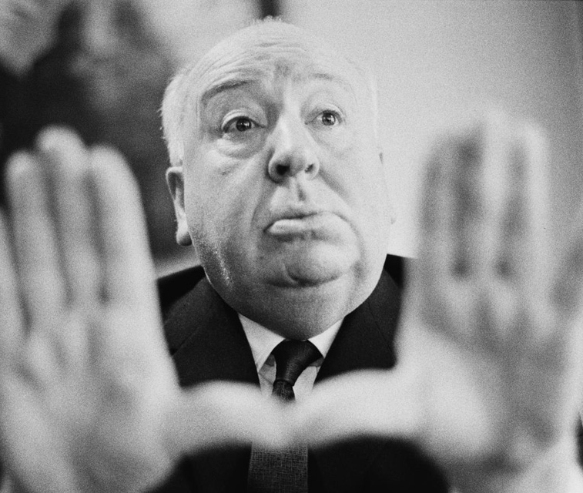
A partir de esta escena de la película
"Los pájaros" de Hitchcock llena de cambios de plano y saltos de eje escribe un texto narrativo con un diálogo como continuación.

Slide 5
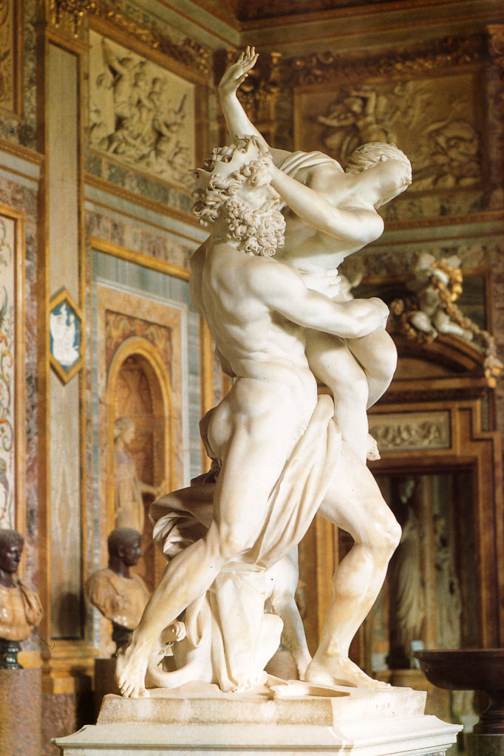
Describe en 10 minutos esta escultura en 3ª persona.
(De 8 a 10 líneas)
EL RAPTO DE
PROSERPINA
(Bernini)

